Slide 1


义务教育《信息科技》七年级下册
第1单元 体验互联网新模式
项目 1
网上灵活学习手语舞
——互联网自主学习
宣城市北京师范大学宣城实验学校
章玉霞

Slide 2
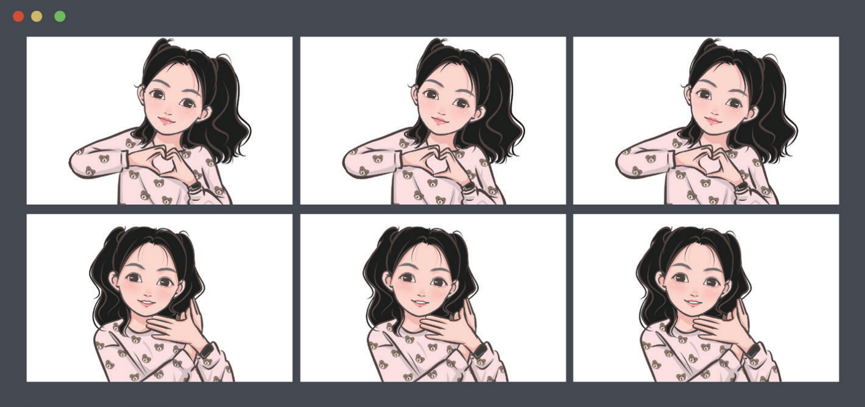
第1单元 体验互联网新模式
项目情境
学校每年会举办校园艺术节，七（1）班同学选择的节目是手语舞《我和我的祖国》，准备在校园艺术节上进行表演。手语舞是在标准手语的基础上融入舞蹈动作，演化成姿势优美的肢体语言。因为没有老师或同学会手语舞，张小薇同学提出利用课余时间在网上学习，让我们跟着她一起通过互联网进行学习吧！
第1单元 体验互联网新模式

Slide 3
第1单元 体验互联网新模式
学习目标
1.项目目标
通过搜索、筛选在线学习资源，学习《我和我的祖国》手语舞。
2.素养目标
体验在线学习过程，感知在线学习的特点。
知道在线学习资源的搜索、筛选、使用的方法。
第1单元 体验互联网新模式

Slide 4


学习步骤
项目准备
01.
了解在线自主学习手语舞的方法
项目实施
02.
在线自主学习手语舞
项目总结
03.
总结在线自主学习手语舞经验
项目评价
04.
评估在线自主学习效果
05.
项目拓展
迁移在线自主学习方法

Slide 5

项目 1 网上灵活学习手语舞
项目准备
01
02
03
学习方法
制定规划
准备环境
了解网上学习资源
规划在线学习流程
准备在线学习设备

Slide 6





1．了解网上学习资源
我认为手语舞的学习资源应该查找 （文本/图片/视频）类型更加便于学习
说一说：自主开展手语舞学习可以从哪些平台获取学习资源？

Slide 7

2．规划在线学习流程
在线学习手语舞，没有固定定学习地点、没有专门的老师以及教科书，如何利用网络学习资源完成学习任务？请你思考在线学习手语舞的流程。
从《我和我的祖国》中选择一句歌词进行学习，我们小组选择的手语舞歌词为：
□我和我的祖国，一刻也不能分割 □无论我走到哪里，都流出一首赞歌
□我歌唱每一座高山，我歌唱每一条河 □袅袅炊烟，小小村落，路上一道辙

Slide 8






3．准备在线学习设备
与线下学习一样，在线学习也需要一定的学习环境。根据当下情况，确定完成手语舞学习需要的设备：
必备设备
可选准备
Notes:
耳机避免人多情况互相干扰
摄像头可以用于录制自己学习效果

Slide 9


项目 1 网上灵活学习手语舞
项目实施
步骤1
筛选手语舞学习资源
步骤2
运用网络学习手语舞
步骤3
交流在线自主学习经验

Slide 10
1．筛选手语舞学习资源
尝试搜索《我和我的祖国》手语舞学习资源，根据搜索结果，说一说搜索技巧。
网站名称 | 使用关键词 | 搜索结果
我的搜索秘诀：

Slide 11
1．筛选手语舞学习资源
快速浏览搜索到的学习资源，小组讨论确定选择的结果，并简要记录讨论的重点。
我最终选择的是__________平台的一个视频，筛选条件有：
条件1：视频效果
条件3：
条件2：时间长短
条件4：

Slide 12
2．运用网络学习手语舞
（1）尝试在线自主学习手语舞
浏览选择的学习资源，根据小组选择的歌词，学习对应的手语舞。
（2）记录手语舞学习方法
资源筛选：
练习方法：
遇到问题：
（3）在线纠正手语舞动作
线上学习遇到困难，你会选择什么方式求助？记录在横线上。
□与他人视频 □拍成视频发给他人 □打电话口头描述
其他：______________________________________________________

Slide 13
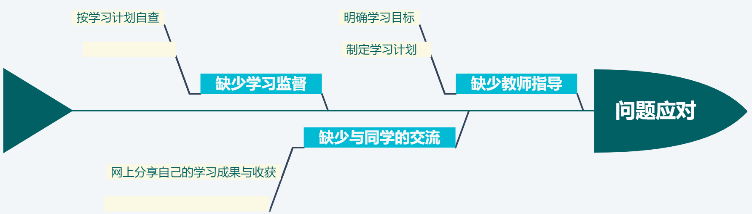
3．交流在线自主学习经验
（1）分析在线自主学习中的问题
小组讨论：根据学习手语舞的过程，分析在线自主学习存在哪些问题？
□缺少教师指导 □缺少与同学的交流 □缺少学习监督 □
（2）提高在线自主学习的效率
针对上述问题，小组讨论解决问题的方法，提高在线自主学习的效率，填写在对应位置。

Slide 14
项目 1 网上灵活学习手语舞
项目总结
01
02
学习总结
分析归纳
总结在线自主学习经验
分析在线自主学习特点

Slide 15
1．总结在线自主学习经验
利用UMU平台发布对在线学习的认识，分享自己的在线学习经验。
在线学习与传统学习相比，有许多优点：______________________________________________________________。为了确保高效的学习效率与良好的学习质量，我在使用互联网进行在线学习时，采取的做法：

Slide 16
2．传统学习与在线自主学习的比较
传统学习与在线自主学习各有利弊，根据手语舞的学习过程，结合微课，比较两种学习方式的特点，填写到表格中，合理利用不同的学习方式提高学习效果。
比较项目 | 传统学习 | 在线自主学习
学习时间
学习地点
学习内容
学习效率
学习质量

Slide 17
项目 1 网上灵活学习手语舞
项目评价
01
02
成果评价
自我评价
手语舞学习结果展示
在线学习自评量表

Slide 18



1．手语舞学习结果展示
每组选派一名代表，跟随音乐展示手语舞学习成果。

Slide 19
2．自我评价
完成自我评价表。
评价维度 | 评价指标 | 评价结果
资源搜索 | 能使用关键词在搜索引擎或专业平台上有效搜索手语舞学习资源。 | ☆☆☆☆☆
资源筛选 | 能够根据学习需求（如难度、风格、时长等）快速筛选合适、优质的学习资源。 | ☆☆☆☆☆
自主学习 | 按照学习计划有效开展在线学习，能有效控制分心，保持专注。 | ☆☆☆☆☆
互动与交流 | 知道如何开展在线学习交流与互动。 | ☆☆☆☆☆
学习效果 | 了解在线学习的特点与优势，掌握了在线自主学习的方法。 | ☆☆☆☆☆

Slide 20
项目 1 网上灵活学习手语舞
项目拓展
01
迁移学习
迁移在线自主学习方法

Slide 21
迁移在线学习方法
学习与传承非遗文化，从身边开始。请你打开“中国非物质文化遗产”网站，搜索“宣纸制作技艺”，自主开展学习，并完成学习任务单。
“非遗文化——宣纸”学习任务单
学习目标
（1）了解宣纸的特点；
（2）知道宣纸的制作工艺。
学习检测
（1）宣纸的原材料有哪些？_________________________________________
（2）宣纸的一直为中国人民所爱好的原因是什么？
_________________________________________

Slide 22




网上自主学习资源
日常学习中，还有哪些获取学习资源的在线学习平台呢？阅读学习资料了解与体验。

Slide 23

义务教育《信息科技》七年级下册
第1单元 体验互联网新模式
项目 1
网上灵活学习手语舞
用已知打开未知之门！

